Slide 1
Pengenalan Natural Language Processing
TEKNIK INFORMATIKA – Unikom

Slide 2
Kontrak Belajar
PENILAIAN
Kehadiran (10%)
Tugas Kecil / Quiz (25%)
UTS (30%)
Tugas Besar (35%).
REFFERENSI
Speech and Language Processing, Daniel Jurafsky, James H. Martin, 2019
Sumber lain : slide perkuliahan & catatan masing-masing
PRA SYARAT : Minimal 75 SKS

Slide 3
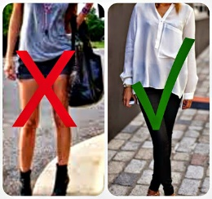
Aturan Perkuliahan
kuis/ tugas/ tugas besar susulan/ perbaikan/ tambahan
Kehadiran < 80%, nilai UAS = 0
Pakaian
Kehadiran < 80%, nilai UAS = 0
Plagiarism

Slide 4
Silabus
Minggu 1 - 7
Penganalan NLP
Tokenisasi, Parsing, Chunking
Ranking/Term Weighting
Part of Speech Tagging
Name Entity Relationship
Minggu 9 - 15
Wordnet
Klasifikasi teks
Klastering teks
Presentasi Tugas besar

Slide 5
Language and communication

Slide 6
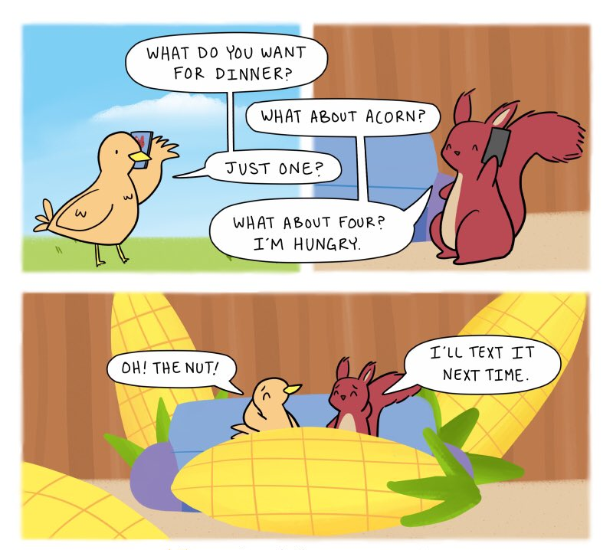
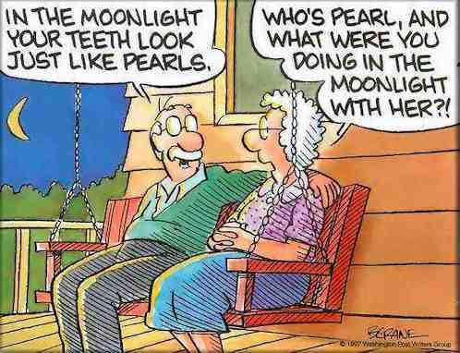
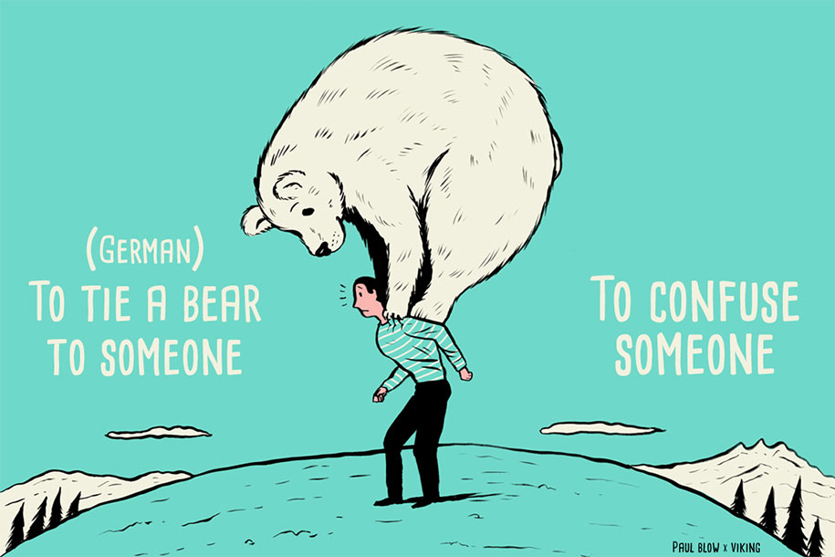
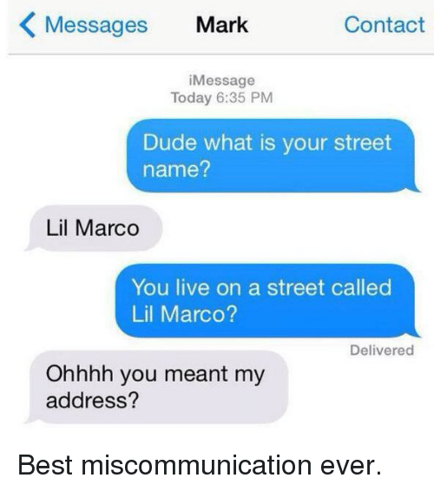

Slide 7
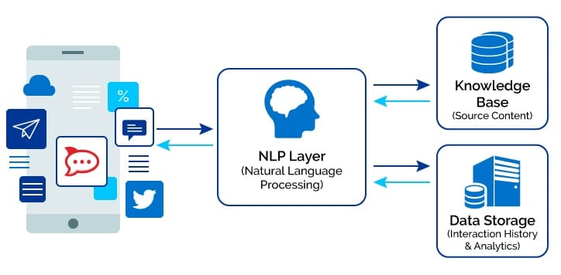
Definisi

Slide 9
objektif
Yang menjadi pembahasan bukan bagaimana bahasa diinput atau dimasukkan kedalam program, tetapi lebih kepada bagaimana mengartikan suatu bahasa atau mengcopy / mengambil informasi/pengetahuan dari suatu bahasa.

Slide 10
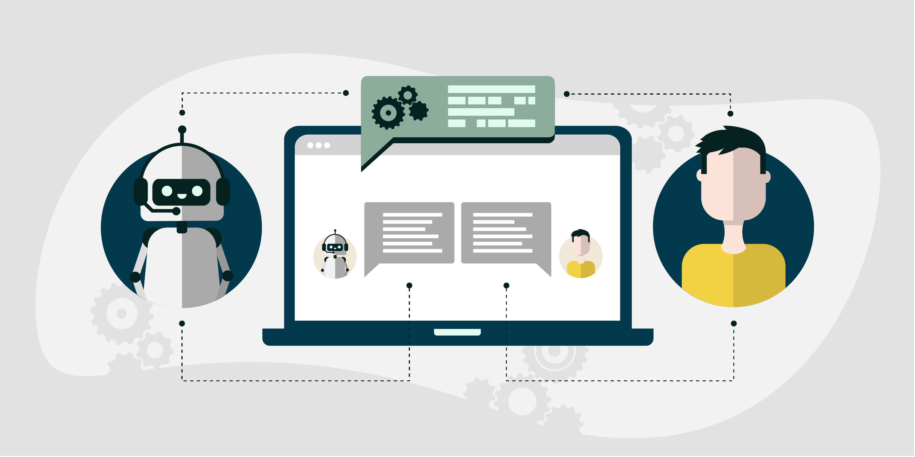
Pokok Bahasan
Bagaimana cara agent dapat “memahami” (mengambil informasi, meringkas, me-retrieve bahasa manusia)

Slide 11
Model
Model Knowledge
kata
kalimat
konteks

Slide 12
Tugas 1
cari dan buat ringkasan tentang definisi Kata, kalimat, frasa, klausa. Berikan contoh yang membedakan istilah-istilah tersebut.
Sertakan sumber referensi yang anda gunakan
file diunggah ke https://kuliahonline.unikom.ac.id/ kelas: NLP 1 atau NLP 2 sesuai kelas masing-masing paling lambat 1 hari sebelum jadwal perkuliahan
Pada bagian akhir file buat pernyataan bahwa anda sendiri yang menyusun ringkasan tersebut.

Slide 13
State of the Art

Slide 14
Pembagian NLP
Masalah pemrosesan Bahasa alami dibagi menjadi dua bagian besar, yaitu :
Pemrosesan Naskah Tertulis menggunakan pengetahuan tentang leksikal, sintax, dan semantik
Pemrosesan Bahasa Lisan menggunakan semua pengetahuan dari pemrosesan naskah tertulis ditambah pengetahuan tentang phonology.

Slide 15
Masalah dalam NLP
kalimat sering kali tidak lengkap
Satu kalimat dapat memiliki lebih dari satu pengertian dalam konteks yang berbeda
kosa kata selalu bertambah.
lebih dari satu kalimat(cara) untuk mengungkapkan (maksud) yang sama.

Slide 16
Aspek Utama NLP
Untuk memproses bahasa alami diperlukan pemahaman terhadap 5 aspek berikut :
Analisis Morpology
Pada tahap ini dilakukan analisa untuk setiap kata dan komponen yang dimiliki tiap kata termasuk token non kata seperti spasi, tanda baca, tanda pemisah.
Analisis Sintax
Pada tahap ini sederetan kata disusun kedalam struktur yang memperlihatkan bagaimana hubungan satu kata dengan kata lainnya. Deretan kata akan ditolak bila tidak memenuhi aturan penyusunan kata yang ada

Slide 17
Aspek Utama NLP (lanjutan)
Analisis semantik
Pada tahap ini struktur deretan kata yang sudah terbentuk akan diberi arti. Dengan kata lain pemetaan dibuat antara struktur sintax dengan object yang berhubungan.
Discourse Knowledge
Pada tahap ini arti dari suatu kalimat disesuaikan dengan kalimat-kalimat lain, karena arti dari suatu kalimat biasanya berhubungan dengan kalimat sebelumnya dan kalimat sesudahnya.
Analisis Pragmatis
Struktur yang terbentuk menghasilkan interpretasi ulang dari apa yang sudah dikatakan atau ditulis sebelumnya dengan arti yang sebenarnya.

Slide 18
1. Morfologi
Pada kamus linguistik (kridalaksana, 2008: 159), pengertian morfologi adalah bidang linguistik yang mempelajari morfem dan kombinasi-kombinasinya atau bagian dari struktur bahasa yang mencakup kata dan bagian-bagian kata yaitu morfem. Nurhayati dan siti mulyani (2006: 62), menyatakan morfologi adalah ilmu yang membicarakan kata dan proses pengubahannya. Contoh: membangunkan → bangun (kata dasar) → mem (prefix) → kan (suffix)

Slide 19
2. Sintaksis
Pengetahuan tentang urutan kata dalam pembentukan kalimat.
Contoh:
Kalimat → Subyek, Predikat
Subyek → Determinan, KataBenda
Predikat → KataKerja, KataBenda

Slide 20
3. Semantik
Mempelajari arti suatu kata dan bagaimana arti kata-arti kata tersebut membentuk suatu arti kata dari kalimat yang utuh.
Contoh:
Ayahku datang membawa buah tangan
Saya mau tahu. (tahu = mengerti)- saya mau tahu. (tahu = makanan)

Slide 21
4. Discourse Knowledge
Pengetahuan tentang hubungan antar kalimat.
Melakukan pengenalan apakah suatu kalimat yang telah dikenali mempengaruhi kalimat selanjutnya.
Penting untuk identifikasi kata ganti orang, keterangan tempat atau aspek sementara dari informasi.
Contoh:
Ibu pergi ke pasar. Ia membeli makanan disana.

Slide 22
5. Pragmatik
Pengetahuan tentang konteks kata/kalimat yang berhubungan erat keadaan atau situasi kata/kalimat tersebut dipakai.
Contoh:
Ayah datang (diucapkan dengan nada datar)
Ayah datang! (diucapkan dengan nada tinggi)
Ayah datang? (diucapkan dengan tempo cepat)

Slide 23
Aspek Tambahan World Knowledge
Mencakup arti sebuah kata secara umum dan apakah arti khusus bagi suatu kata dalam suatu percakapan dengan konteks tertentu

Slide 24
Aspek Tambahan Fonetik / Fonologi
Berhubungan dengan suara yang menghasilkan kata yang dapat dikenali.
Bidang ini dipakai dalam aplikasi-aplikasi speech based system
Contoh
Dalam bahasa Inggris ada perbedaan yang nyata antara bunyi tin dan thin, dan antara they dan day

Slide 25
Aplikasi NLP
Text-based application
Speech-based application

Slide 26
Text-based application
Aplikasi yang melakukan memprosesan terhadap teks tertulis
Contoh:
Mencari topik tertentu dari buku di perpustakaan
Mencari isi dari suatu berita atau artikel
Mencari isi dari email
Menterjemahkan dokumen dari suatu bahasa ke bahasa lain

Slide 27
Speech-based application
Aplikasi yang melakukan memprosesan dari bahasa lisan atau pengenalan suara.
Contoh:
Sistem otomatis pelayanan melalui telepon
Control suara pada peralatan elektronik
Aplikasi peningkatan kemampuan berbahasa

Slide 28
Contoh aplikasi NLP
ELIZA yang dibekali pengetahuan psikologi, sehingga beberapa orang terdorong untuk mampu merubah sikap dan perilakunya.
Jupiter yang mampu memberikan informasi cuaca melalui telepon.
ALVIN yang mampu menjawab pertanyaan mengenai DOS.
SEXPERT yang dirancang untuk perbincangan mengenai pendidikan seksual.
Email translator
Web translator
World translator

Slide 29
Jupiter

Slide 30
Email translator
Alat yang akan menjawab masalah perbedaan bahasa, karena email translator mampu menterjemahkan bahasa, seperti yang kita inginkan.
Email Translator akan menterjemahkan kalimat-kalimat di dalam mail box, jika email yang kita terima tidak sesuai dengan bahasa kita sehari-hari.

Slide 31
Web translator
Suatu mesin aplikasi berbasis World Wide Web yang dapat menterjemahkan bahasa dalam suatu web site.
Web Translator akan menterjemahkan bahasa di dalam semua link-link, page per page menjadi bahasa seperti yang kita inginkan.

Slide 32
World translator
Diharapkan dengan teknik ini hasil terjemahan bahasa akan menjadi lebih sempurna, mengikuti kaidah tata bahasa.
Terjemahan akan lebih cepat, akurat bukan lagi dengan sistem menterjemahkan per kata, tapi per kalimat dengan melihat Subjek-Predikat-Objek.
Pengembangan ini diharapkan mampu menjawab tantangan dari word translator yang sudah ada di pasaran.

Slide 33
Tugas 2
Tuliskan pemahaman anda sendiri tentang morphology, sintaktik, semantic, pragmatic dan discourse knowledge.
Carilah contoh yang sesuai untuk masing-masing point.
Sertakan refensi
file diunggah ke https://kuliahonline.unikom.ac.id/ kelas: NLP 1 atau NLP 2 sesuai kelas masing-masing paling lambat 1 hari sebelum jadwal perkuliahan
Pada bagian akhir file buat pernyataan bahwa anda sendiri yang menyusun ringkasan tersebut.

